Slide 1

МОДЕЛИ НЕЗАВИСИМОЙ ОЦЕНКИ КАЧЕСТВА ПОДГОТОВКИ КАДРОВ: ВАРИАТИВНОСТЬ ПРОЦЕДУР ОЦЕНКИ КАЧЕСТВА ПОДГОТОВКИ ПЕРСОНАЛА В УЧЕБНОМ ЦЕНТРЕ «МРСК Урала»
Начальник УРРОП
Морозова Элина Васильевна

Slide 2
СТРАТЕГИЯ РАЗВИТИЯ СИСТЕМЫ ПОДГОТОВКИ РАБОЧИХ КАДРОВ И ФОРМИРОВАНИЯ ПРИКЛАДНЫХ КВАЛИФИКАЦИЙ В РОССИЙСКОЙ ФЕДЕРАЦИИ НА ПЕРИОД ДО 2020 ГОДА
Одобрено Коллегией Минобрнауки России
(протокол от 18 июля 2013 г. № ПК-5вн)
«Заметной тенденцией в сфере развития кадрового потенциала организаций
и предприятий становится создание собственных центров и программ обучения персонала. Как показывают проведенные исследования, 66 % работодателей предпочитают доучивать и переучивать своих работников на базе собственных образовательных подразделений. В целом такое положение отвечает мировой тенденции повышения роли внутрифирменной подготовки сотрудников»

Slide 3



ВАРИАТИВНОСТЬ ПРОЦЕДУР ОЦЕНКИ КАЧЕСТВА ПОДГОТОВКИ ПЕРСОНАЛА В УЧЕБНОМ ЦЕНТРЕ «МРСК УРАЛА»
Реализация методик WorldSkills:
Реализация Правил проведения … независимой оценки квалификации:
Реализация практико-ориентированной (дуальной) модели обучения:
 | Регламент организации и проведения квалификационного экзамена с использованием элементов методики Ворлдскиллс
 | Порядок организации профессионального экзамена
 | ОСОБЫЙ ПОРЯДОК ОСВОЕНИЯ ПРОГРАММ … ПО ПРОФЕССИЯМ РАБОЧИХ (ПЕРВАЯ РАБОЧАЯ ПРОФЕССИЯ) ПОЛОЖЕНИЕ О КВАЛИФИКАЦИОННОМ ЭКЗАМЕНЕ

Slide 4
КВАЛИФИКАЦИОННЫЙ ЭКЗАМЕН ПО МЕТОДИКЕ ВОРЛДСКИЛЛС:
ДОКУМЕНТЫ, ОПРЕДЕЛИВШИЕ ОСНОВУ МЕТОДОЛОГИИ
1. Стандарты WorldSkills (стандарты проведения чемпионатов, стандарты оформления конкурсной документации). Задания Чемпионата ПАО «Россети» по методике WorldSkills 2018
2. Профессиональные стандарты – единая система компетенций по уровням квалификации
3. Программы обучения по профессиям рабочих

Slide 5
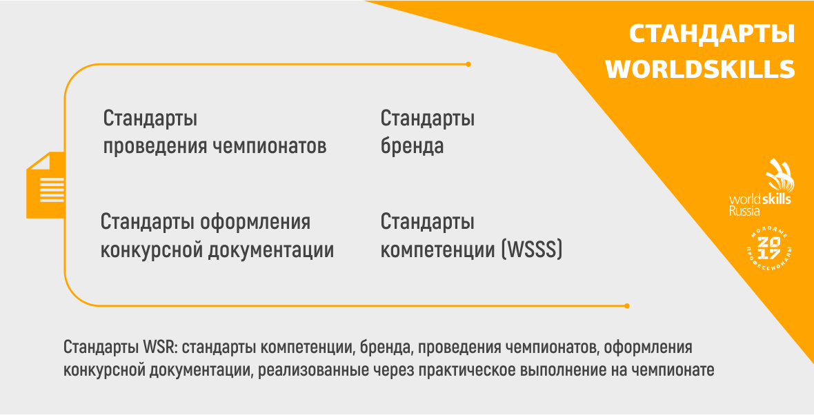
СТАНДАРТЫ WSR: СТАНДАРТЫ ПРОВЕДЕНИЯ ЧЕМПИОНАТОВ, СТАНДАРТЫ ОФОРМЛЕНИЯ КОНКУРСНОЙ ДОКУМЕНТАЦИИ, СТАНДАРТЫ БРЕНДА,
СТАНДАРТЫ КОМПЕТЕНЦИИ (WSSS)

Slide 6
КВАЛИФИКАЦИОННЫЙ ЭКЗАМЕН ПО МЕТОДИКЕ ВОРЛДСКИЛЛС
внесены изменения в программы профессиональной подготовки по профессиям
Электромонтер по ремонту и монтажу кабельных линий 3-5 р.
Электромонтер по обслуживанию подстанций 3-го р.
в части требований к выполнению теоретического экзамена и практической работы.
Требования разработаны на основе конкурсного задания Открытого Чемпионата ПАО «Россети» по методике WorldSkills 2018.
Эксперты - сотрудники Учебного центра, ранее обучившиеся по программам Союза «Молодые профессионалы» (WorldSkills Russia).

Slide 7
ПРИМЕНЯЕМ WSR
WSR | Программа обучения по профессии рабочего в части проведения квалификационного экзамена
Компетенция «Эксплуатация кабельных линий электропередачи»
1-й модуль – Проверка знаний действующих правил, инструкций и норм с применением программного комплекса «АСОП-Эксперт» | 1 этап квалификационного экзамена
2-й модуль – Монтаж концевой кабельной муфты 35 кВ на 3D макете | в Учебном центре – «пробная работа»
3-й модуль – Монтаж соединительной муфты холодной усадки тип CSJA-12/1x95-240 с экраном из медной луженой сетки сечением 50 мм2 на кабеле с изоляцией из сшитого полиэтилена марки АПвПуг 1Х120/50-10 | 2 этап: на рабочем месте Организация практики на рабочем месте в рамках образовательной программы (использование элементов дуальной формы)
 | Слушатель направляется на практику в ПО с заданием в соответствии с конкурсным заданием чемпионата
Правила оценки (технологическая карта) | Требования к оценке (технологическая карта): для завершения обучения достаточно набрать 50% баллов от заявленных на чемпионат
Протокол прохождения соревнования | Каждый член комиссии заполняет Экзаменационную ведомость. Затем все - Протокол квалификационного экзамена
Оценочный лист | Заключение о выполнении квалификационной работы, производственная характеристика, дневник практики; оценочный лист
Эксперты Чемпионата | Эксперты Чемпионата; Мастера ПО, назначаемые приказом для руководства практикой

Slide 8
ПРОФЕССИОНАЛЬНЫЙ ЭКЗАМЕН ПО ПРАВИЛАМ ПРОВЕДЕНИЯ ЦЕНТРОМ ОЦЕНКИ КВАЛИФИКАЦИЙ НЕЗАВИСИМОЙ ОЦЕНКИ КВАЛИФИКАЦИИ
ДОКУМЕНТЫ, ОПРЕДЕЛИВШИЕ ОСНОВУ МЕТОДОЛОГИИ
Федеральный закон от 03.07.2016 г. № 238-ФЗ «О независимой оценке квалификации»;
Постановление Правительства Российской федерации от 16 ноября 2016 г. № 1204 «Об утверждении правил проведения центром оценки квалификаций независимой оценки квалификации в форме профессионального экзамена»;
приказ Минтруда России от 02.12.2016 № 706н «Об утверждении образца заявления для проведения независимой оценки квалификации и Порядка подачи такого заявления».

Slide 9
ПРОФЕССИОНАЛЬНЫЙ ЭКЗАМЕН ПО ПРАВИЛАМ ПРОВЕДЕНИЯ ЦЕНТРОМ ОЦЕНКИ КВАЛИФИКАЦИЙ НЕЗАВИСИМОЙ ОЦЕНКИ КВАЛИФИКАЦИИ
ЛОКАЛЬНЫЕ АКТЫ
полномочия по оценке 18 квалификаций;
подтверждена квалификация 19 экспертов;
Порядок организации профессионального экзамена, разработанный в МРЭЦК «Урал»;
оценочные средства для оценки квалификации;
график прохождения сопряженного квалификационного экзамена и НОК

Slide 10
ПРИМЕНЯЕМ ПРАВИЛА…НОК
ПРАВИЛА…НОК | Программа квалификационного экзамена
Например, «Электромонтер по обслуживанию подстанций, 3 уровень квалификации»
1-й этап – ТЕОРЕТИЧЕСКИЙ | 1-й этап - ТЕОРЕТИЧЕСКИЙ
2-й этап – ПРАКТИЧЕСКАЯ РАБОТА | 2-й этап - в Учебном центре – «пробная работа»
 | 2 этап: на рабочем месте Организация практики на рабочем месте в рамках образовательной программы (использование элементов дуальной формы)
 | Слушатель направляется на практику в ПО с заданием в соответствии с КОС
Правила оценки (технологическая карта) | Требования к оценке (технологическая карта)
Протокол экспертной комиссии | Каждый член комиссии заполняет Экзаменационную ведомость. Затем все - Протокол квалификационного экзамена
Критерии в соответствии с Утвержденным КОС | Критерии в соответствии с Утвержденным КОС
Эксперты ЦОК | Эксперты ЦОК; Мастера ПО, назначаемые приказом для руководства практикой

Slide 11
Благодарю за внимание!

